Slide 1
Портал Iнфо-схованка
Проект:
Портнова Дамира и Дмитрия Игнатенко

Slide 2
Команда
Я(Дамир) И Дима

Slide 3

Ідея

Slide 4

Конкуренты

Slide 5

Пользователи проекта

Slide 6
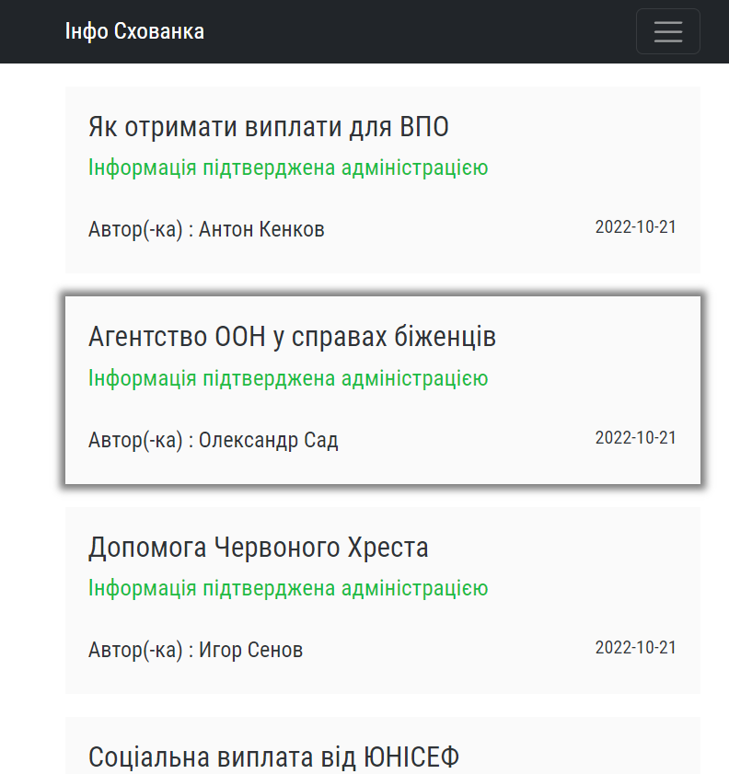
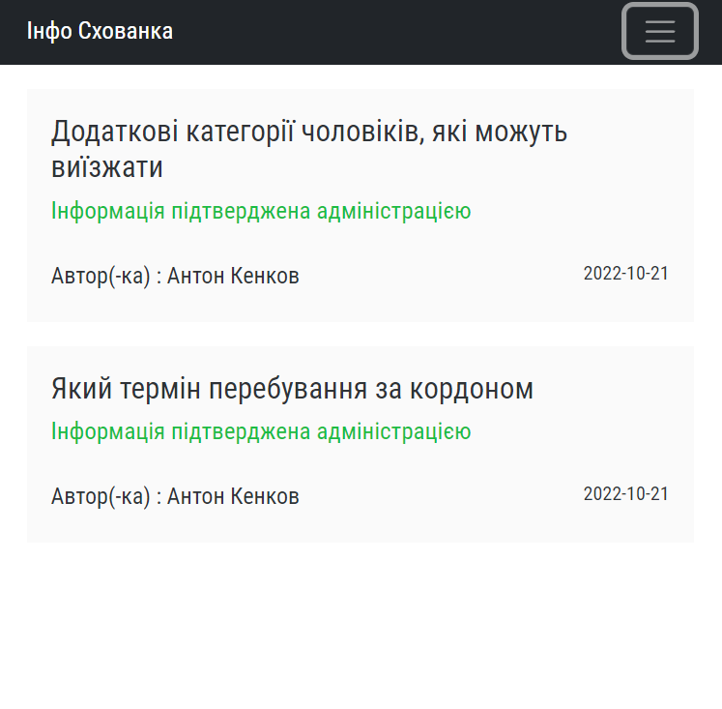
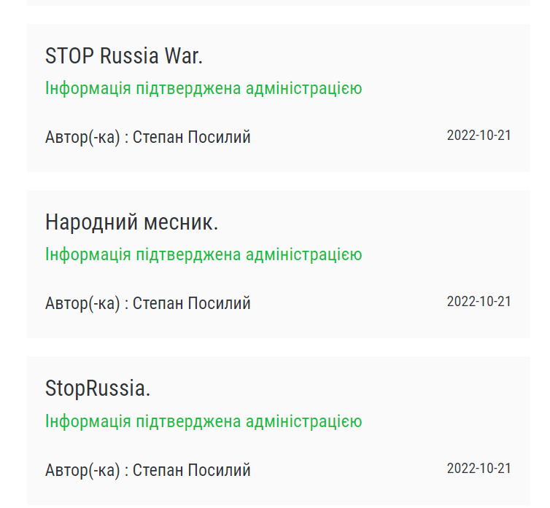

Slide 7
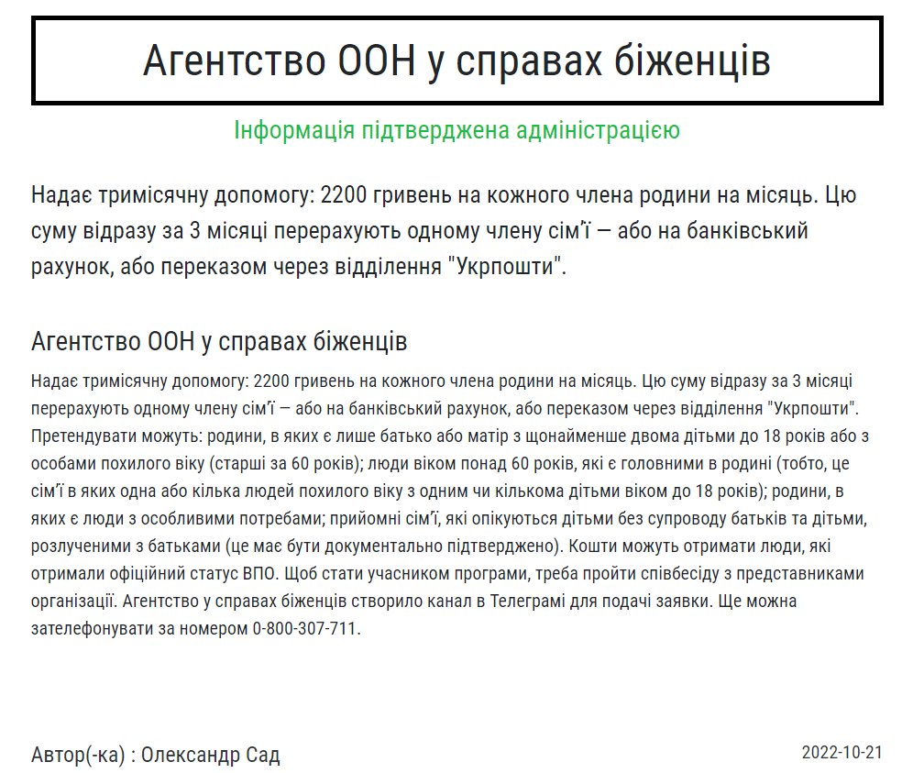
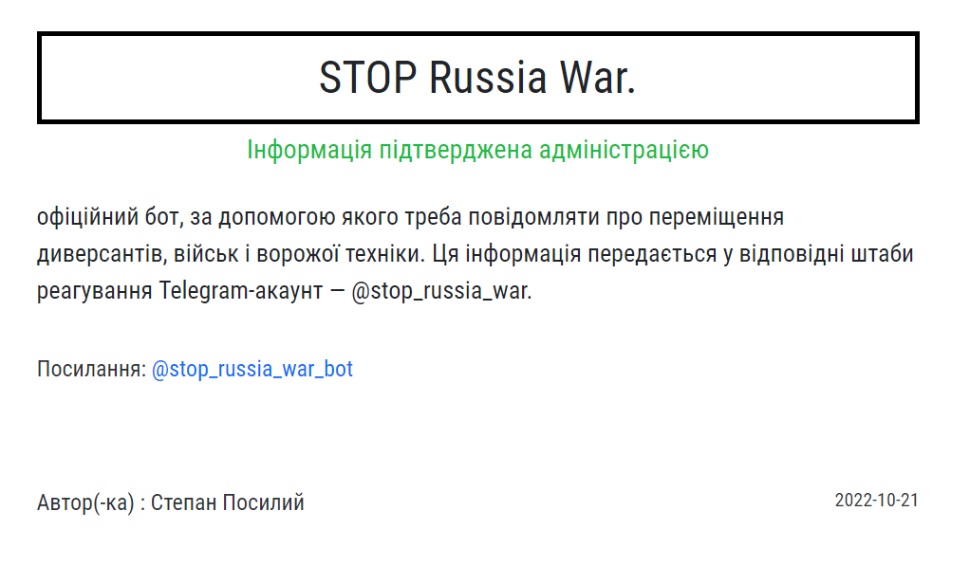

Slide 8
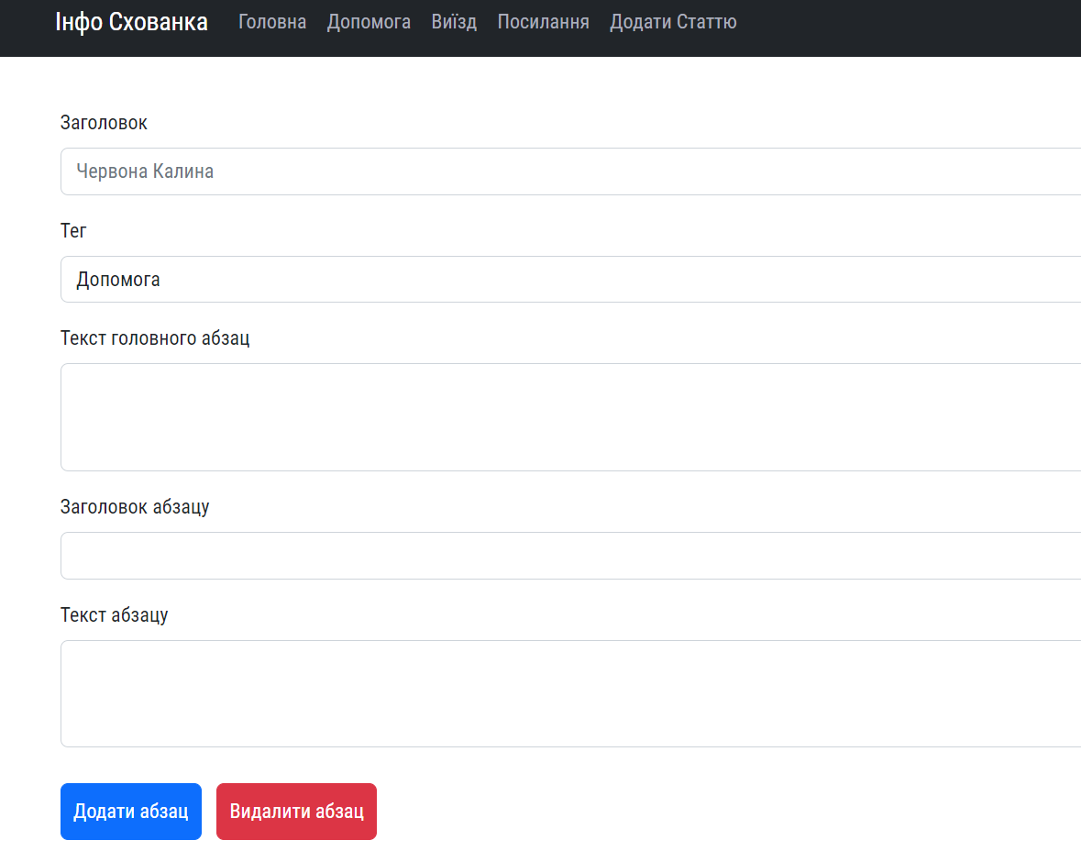

Slide 9






Технологии

Slide 10
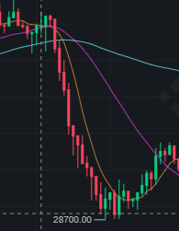
Развитие

Slide 11

Бізнес

Slide 12

Демонстрация программы

Slide 13
Спасибо за внимание!

